Slide 1
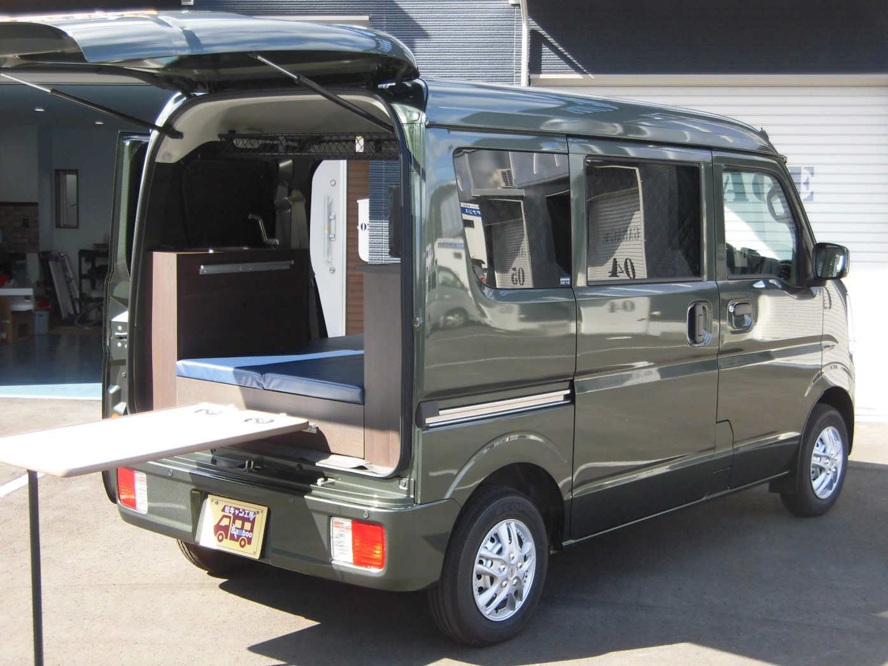
軽キャン工房 Bamboo
スズキ エブリーバンPC-LTD Bamboo Light

Slide 2
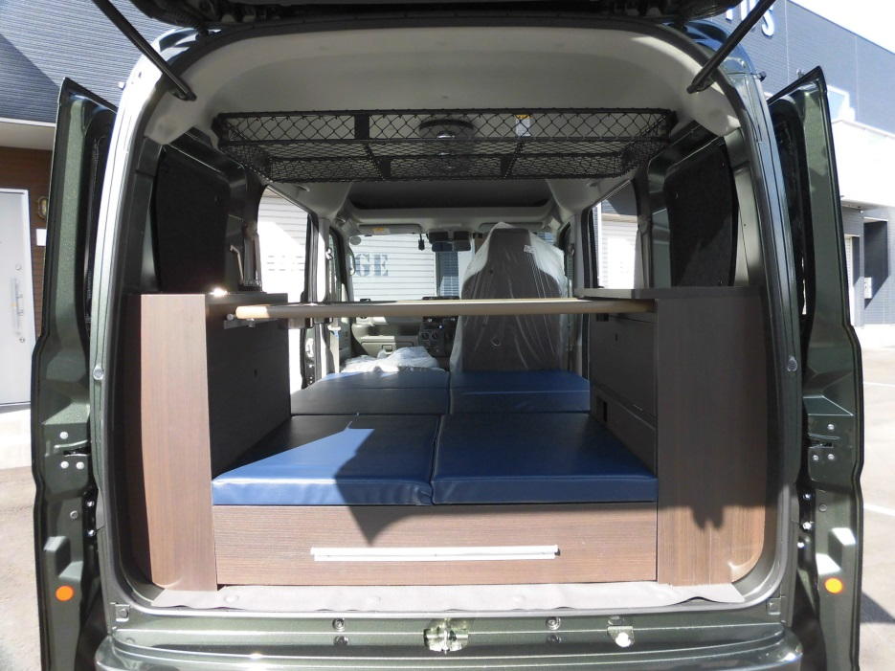
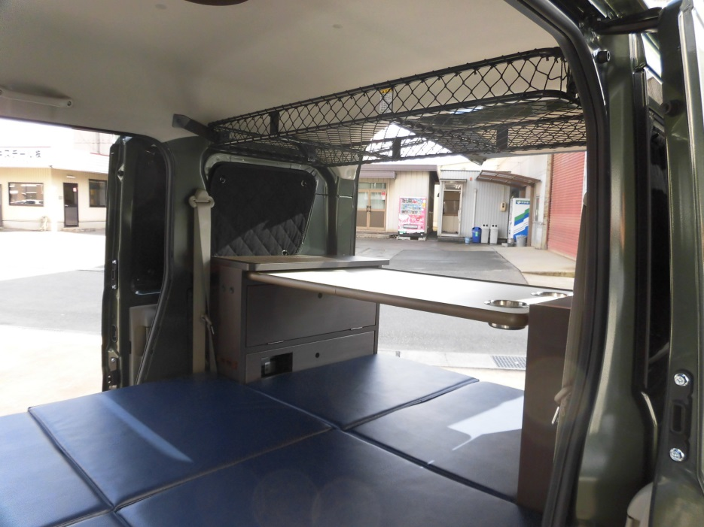
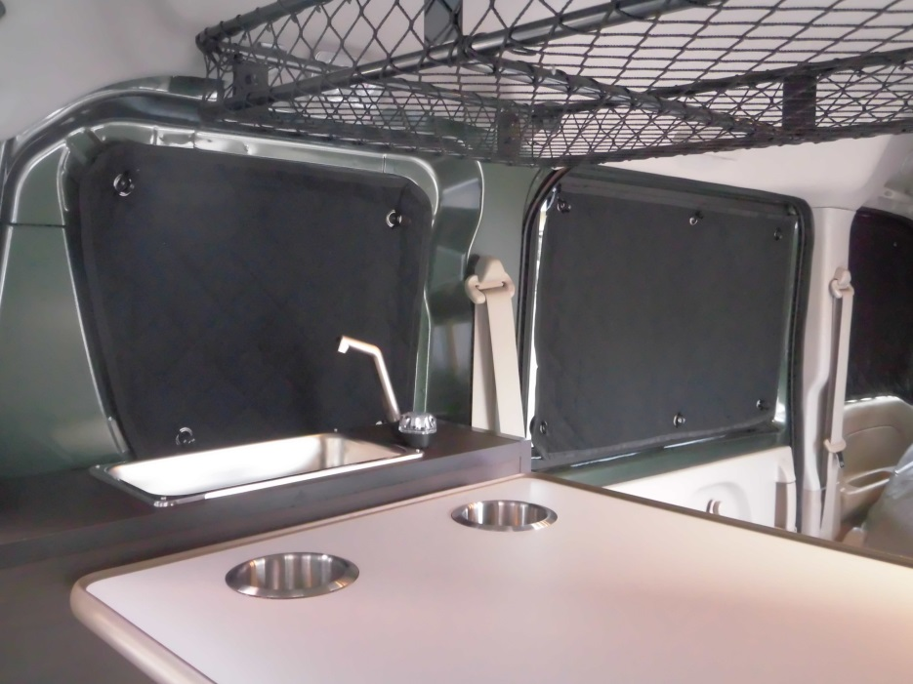
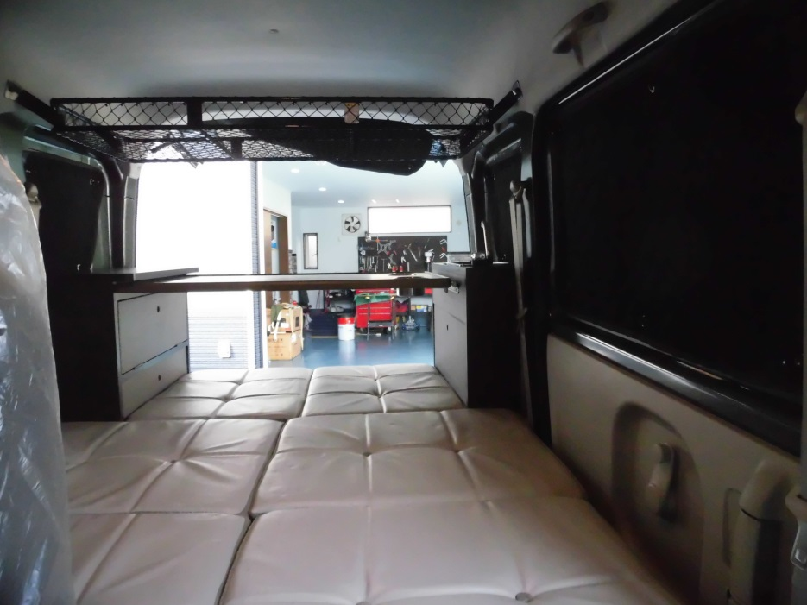
くつろぎスペースの充実
身長180Cmの方でもゆっくり就寝
ルーフネットには毛布など大きな荷物も大丈夫
5L給排水設備は今の時代重要です
くつろぎスペースを広く確保することに工夫を凝らしました

Slide 3
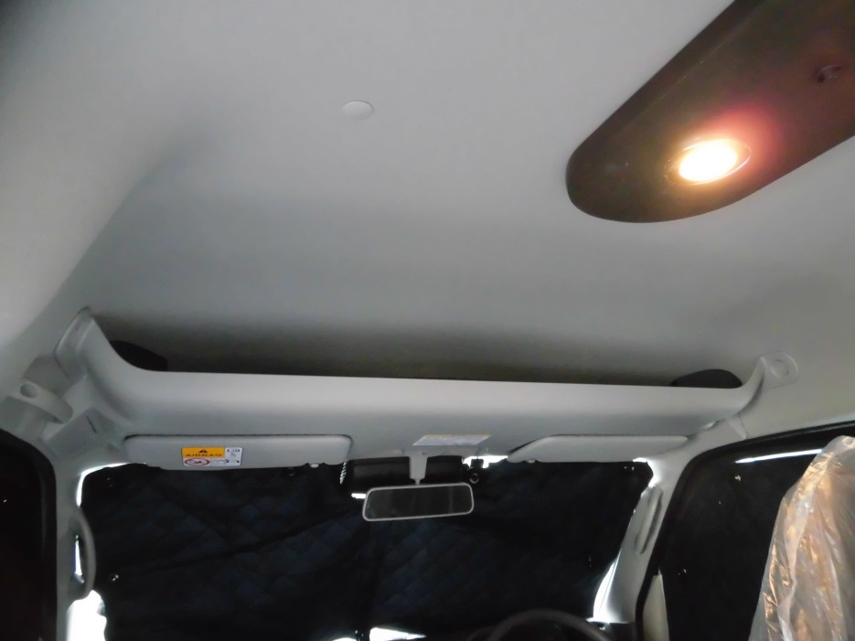
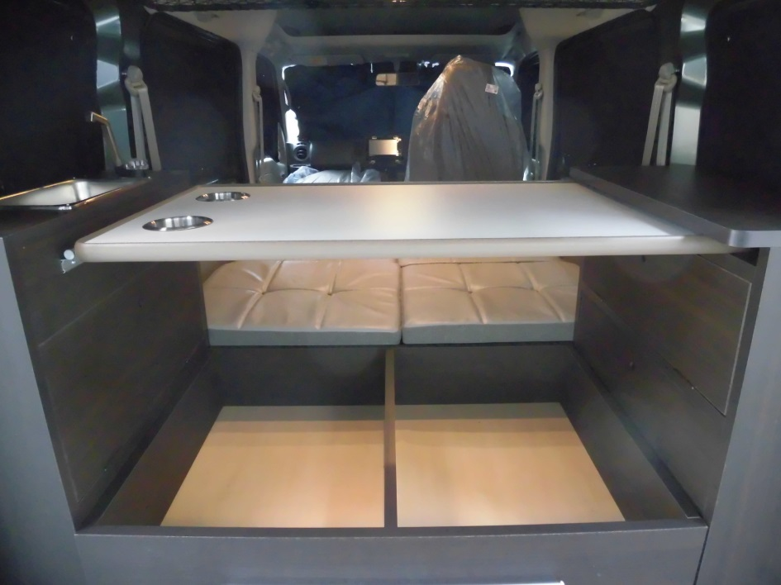
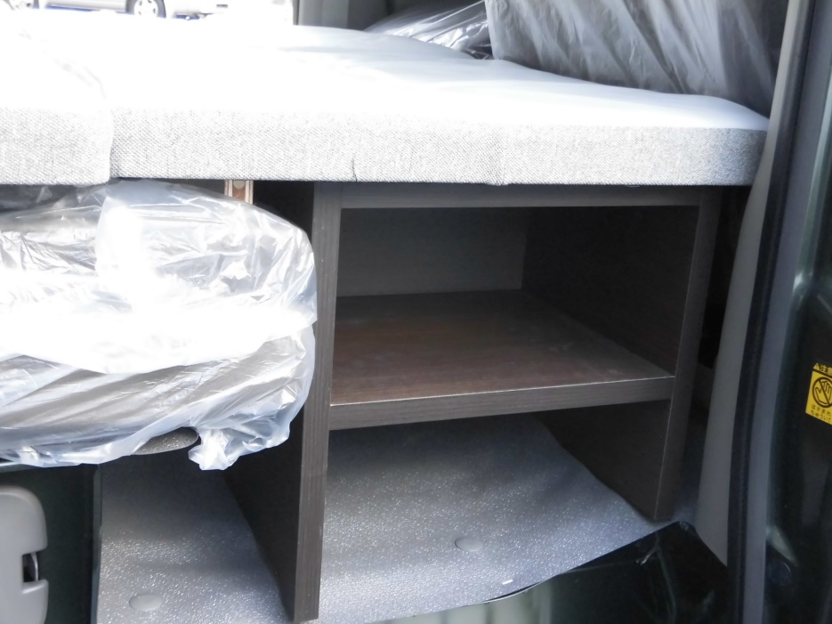
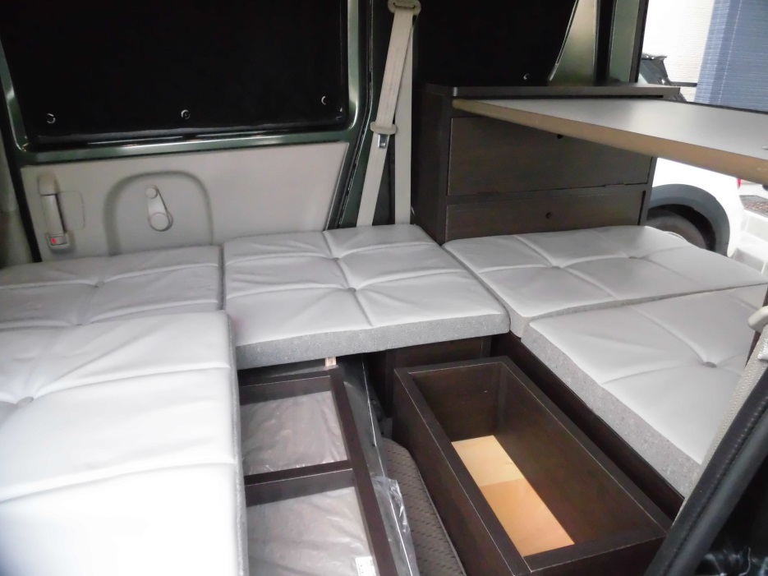
収納力に自信あり
運転席上部にも収納庫（メーカー標準装備）
リヤベットマット下は17Cmの深さあり大きな荷物の収納も可能
運転席後ろには下駄箱 これは便利！！
大きな荷物から細々した荷物までスッキリ収納

Slide 4
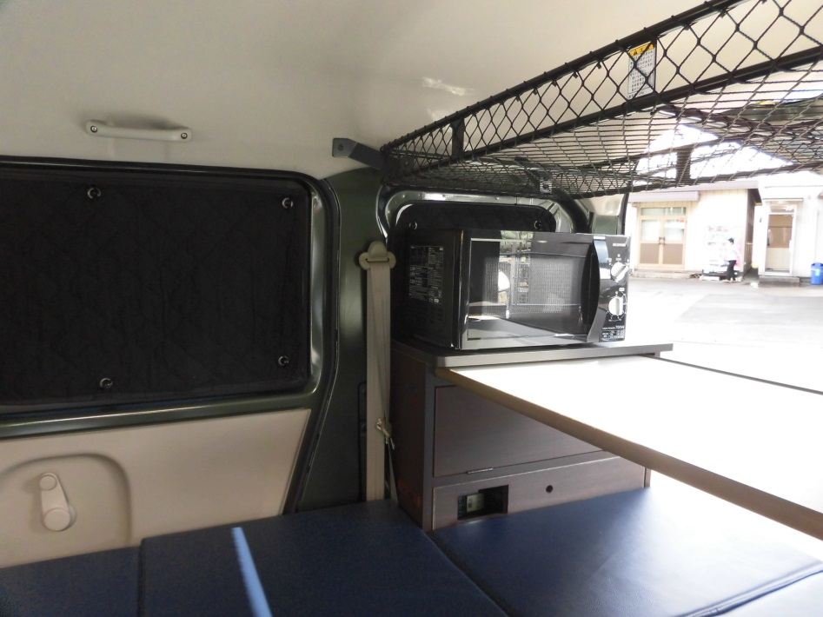
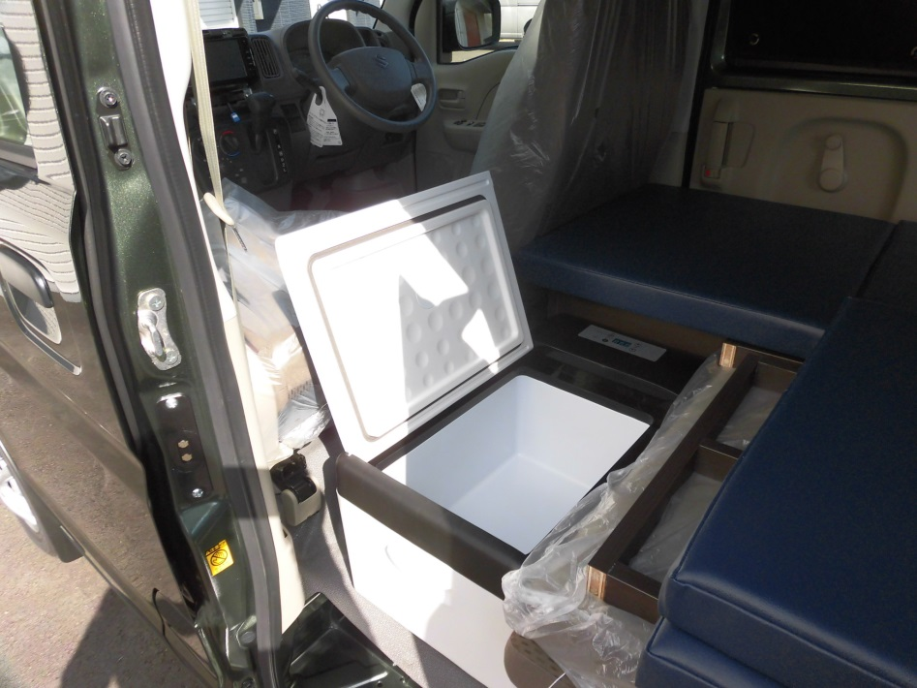
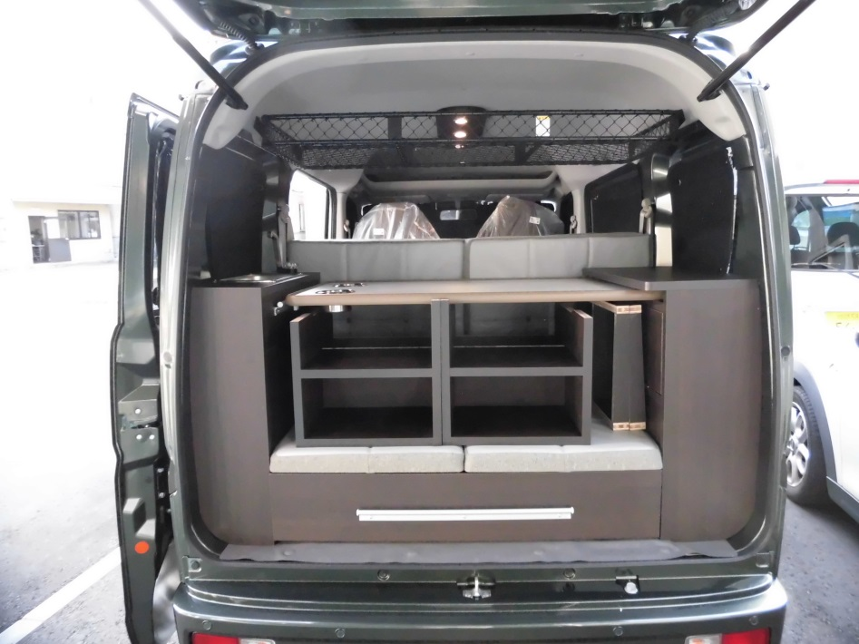
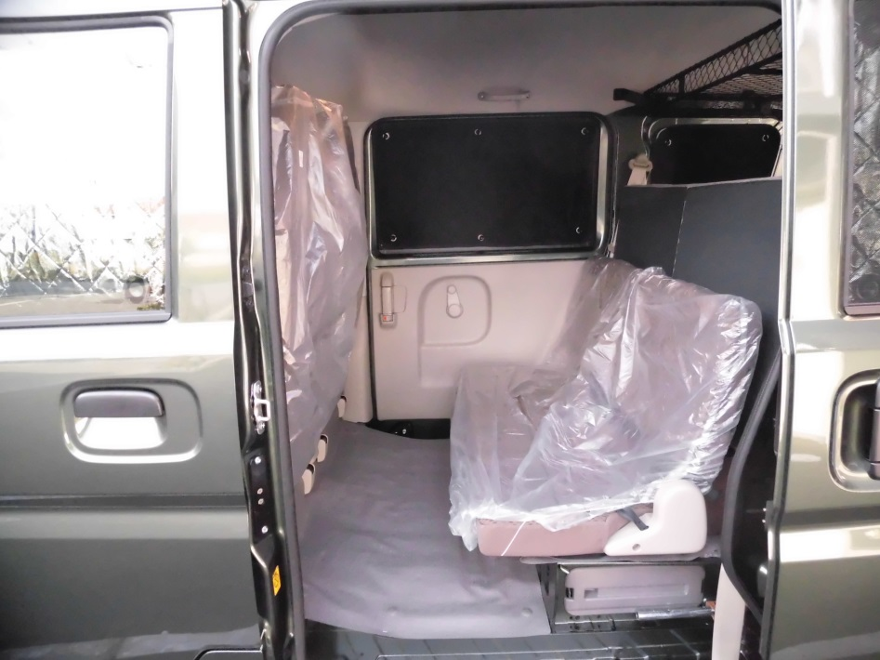
UPグレードモデルでは電子レンジ・冷蔵庫も装備
なんと！UPグレードで電子レンジ装備
冷蔵庫は助手席後ろにジャストフィット
荷室スペースにキッチリ収納（4人乗り仕様時）
荷室スペースにキッチリ収納（4人乗り仕様時）

Slide 5
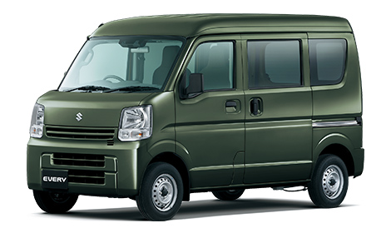
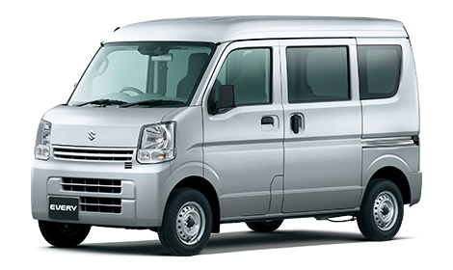
BAMBOO LIGHT 価格表
Bamboo Light PC-LTD（安全ブレーキ装備）
車両本体価格（税込） ￥1,790,000
主な標準装備（キャンパー部分）
左右キャビネット、 ルーフネットラック、 大型テーブル、 6分割ベットマットセット、 ベットマット下収納庫4か所、 左右下駄箱、 400WHポータブル電源、 100Vコンセント、 ミニシンクセット、 5L給排水設備、 3連ルームライトSW付、 全面遮光スクリーン、 電装単独SW
Bamboo Light PC-LTD（安全ブレーキ装備）
UPグレードタイプ（電子レンジ、冷蔵庫）
車両本体価格（税込） ￥2,070,000
主な標準装備（キャンパー部分）
左右キャビネット、 ルーフネットラック、 大型テーブル、 6分割ベットマットセット、 ベットマット下収納庫4か所、 右側下駄箱、 100Vコンセント、 ミニシンクセット、 5L給排水設備、 3連ルームライトSW付、 全面遮光スクリーン、 80AHサブバッテリー、 走行充電器、 外部充電器、 2500W正弦波インバーター、 アイリスオーヤマ製電子レンジ、 ボナンザ製冷蔵庫、 安全装置（ブレーカー等）

